Slide 1

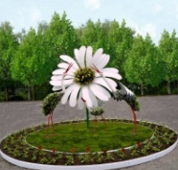
ИДЕЯ : ОПЫТ : ПЕРСПЕКТИВА
«Создание единой экологической среды как одно
из главных условий формирования основ культуры «Природолюбия» у детей дошкольного возраста»
«ЭКОсад для дошколят»
Инновационный управленческий проект
Бушуева Тамара Васильевна, заведующий МБДОУ д/с «Ромашка» г. Лянтор Сургутский район ХМАО - Югра

Slide 2


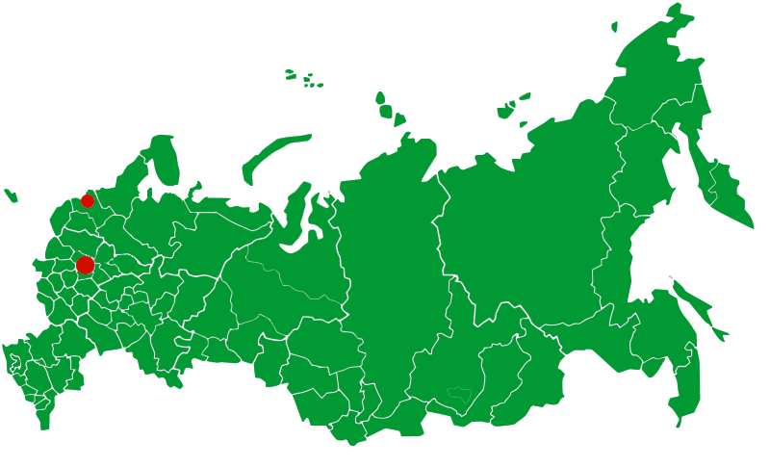
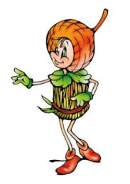
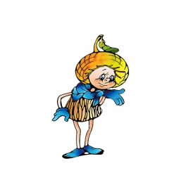

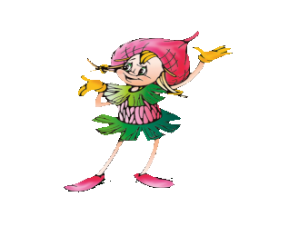
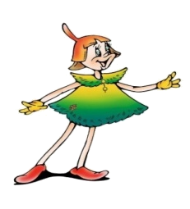

ФЕДЕРАЛЬНАЯ ЭКСПЕРИМЕНТАЛЬНАЯ ПЛОЩАДКА по развитию Природоохранного социально-образовательного проекта «Эколята-дошколята», 2017 г.
«РОССИЯ - Территория Эколят – Молодых защитников Природы»
Районный ресурсный центр
по направлению «Экологическое образование», 2018 г.
ЦЕНТР развития личностного потенциала
(воспитание гармонично развитой и социально ответственной личности на основе духовно-нравственных ценностей, исторических и национально-культурных традиций), 2022г.
СЕТЕВОЕ ВЗАИМОДЕЙСТВИЕ - Ассоциированная инновационная организация межрегионального партнёрства пилотного проекта программы УНИТВИН/ЮНЕСКО по образованию для устойчивого развития «Межрегиональное сетевое партнерство: Учимся жить устойчиво в глобальном мире: Экология. Здоровье. Безопасность», 2019 г.

Slide 3
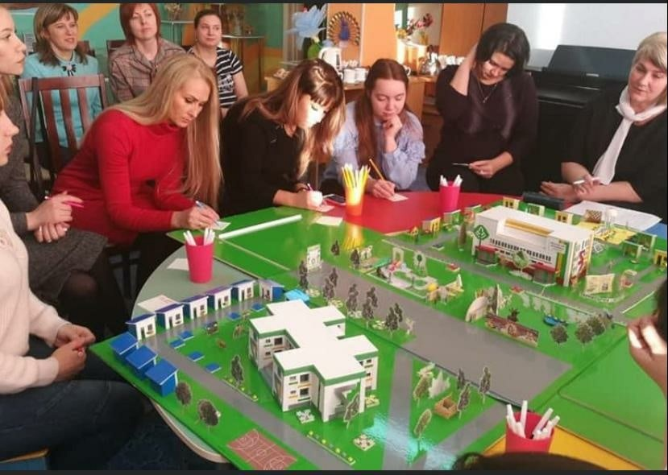
«Детский сад будущего» МЕСТО ПРОЕКТА В РАБОТЕ ДОО
«ЭКОсад для дошколят»
Проект как основа развития ДОО
Проект один из компонентов программы развития ДОО, определяет возможности создания личностно – ориентированной предметно-развивающей экологизированной среды, направленной на личностное развитие детей дошкольного возраста. Проект предусматривает реализацию задач ФГОС ДО по основным направлениям развития ребенка в рамках вариативной части ООП ДОО.
Заседание родительского актива по разработке новой экологической
личностно-развивающей, творческой, образовательной среды и его успешности

Slide 4
МОДЕЛЬ: Эффективный старт
ИДЕЯ: Создание уникальной образовательной среды как основы для содержательной жизни детей дошкольного возраста в формировании основ культуры «Природолюбия» и разностороннего развития личностного потенциала участников образовательного процесса во взаимодействии с социальными партнерами
СЕМЬЯ: Повышение ЭКОлогической
культуры родителей для усиления их ответственности в формировании сознательного
отношения к воспитанию своего ребёнка в природной среде
ШКОЛА: Преемственность дошкольного учреждения и школы по реализации Проекта
ДОШКОЛЬНОЕ УЧРЕЖДЕНИЕ: Непрерывное взаимодействие с социальными партнерами по развитию личностного потенциала ребенка и его социализации в обществе
СОЦИУМ: Объединение совместных усилий в проведении мероприятий, направленных на воспитание у ребенка культуры природолюбия, нравственных ценностей, умения ориентироваться в социальной действительности

Slide 5
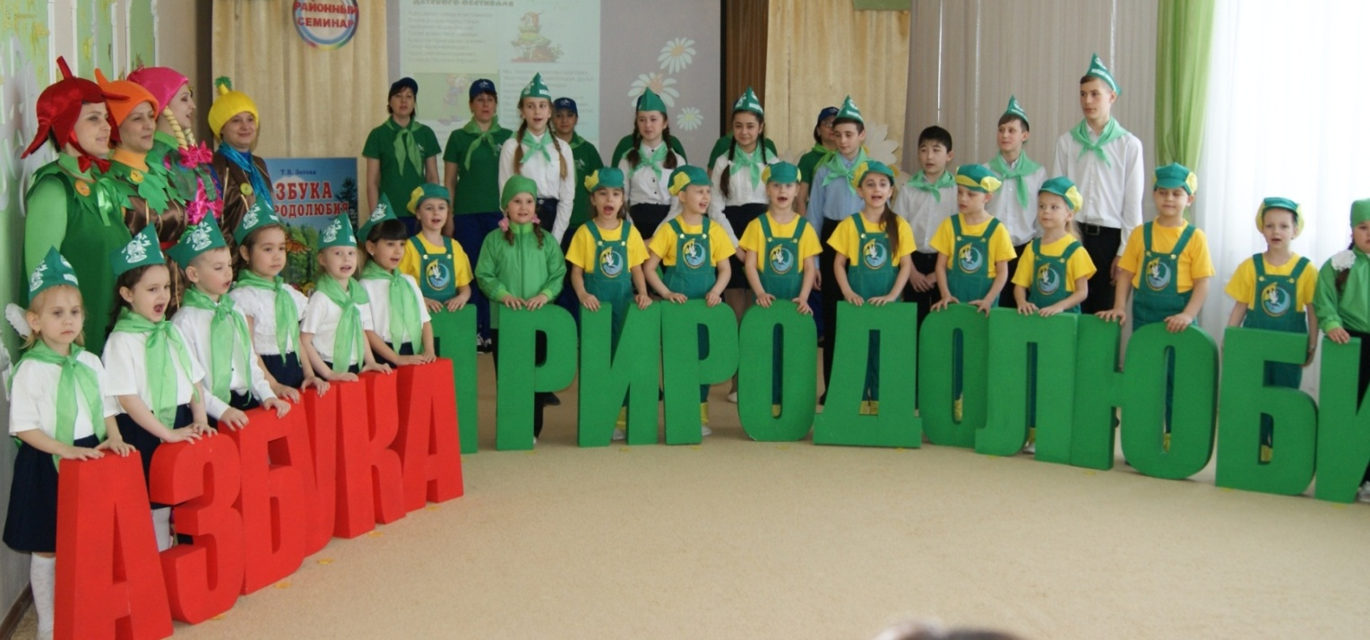
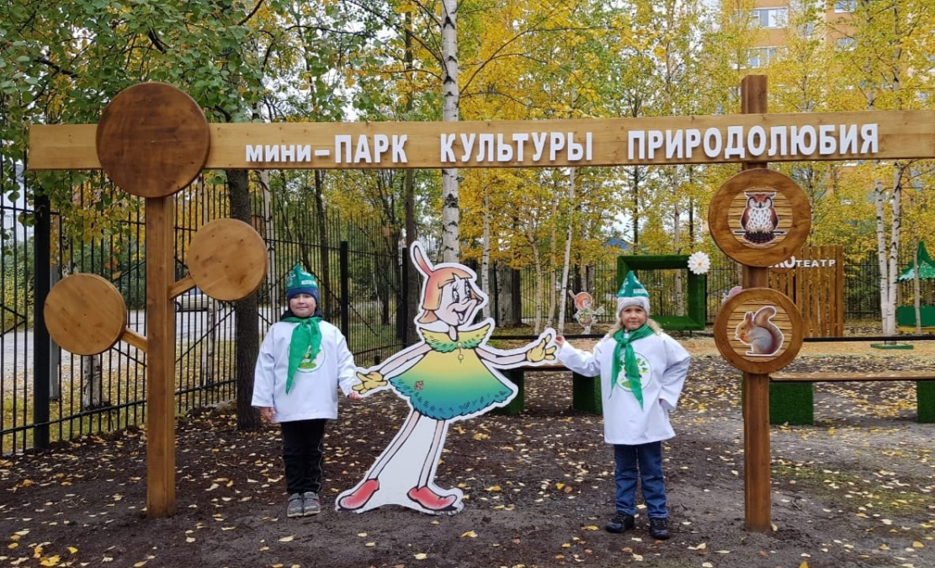
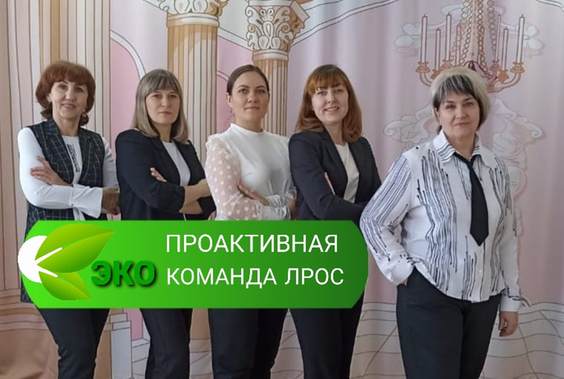
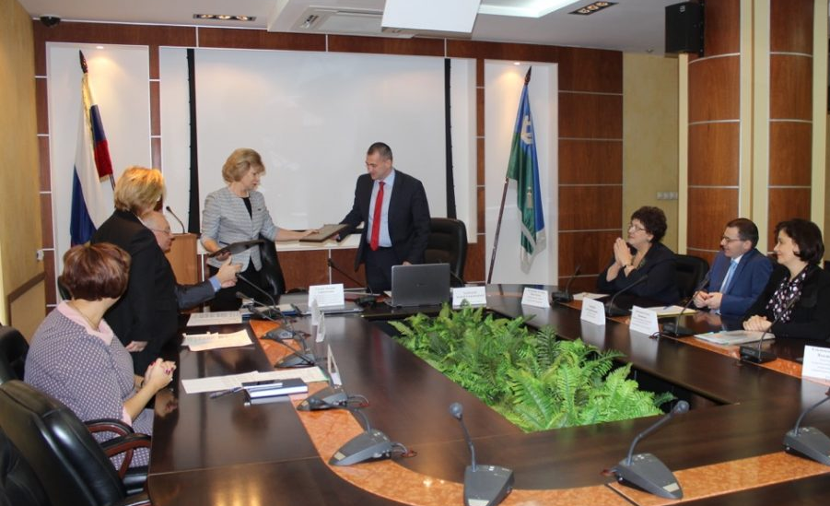
Только в совместной деятельности
можно достичь желаемых успехов!

Slide 6
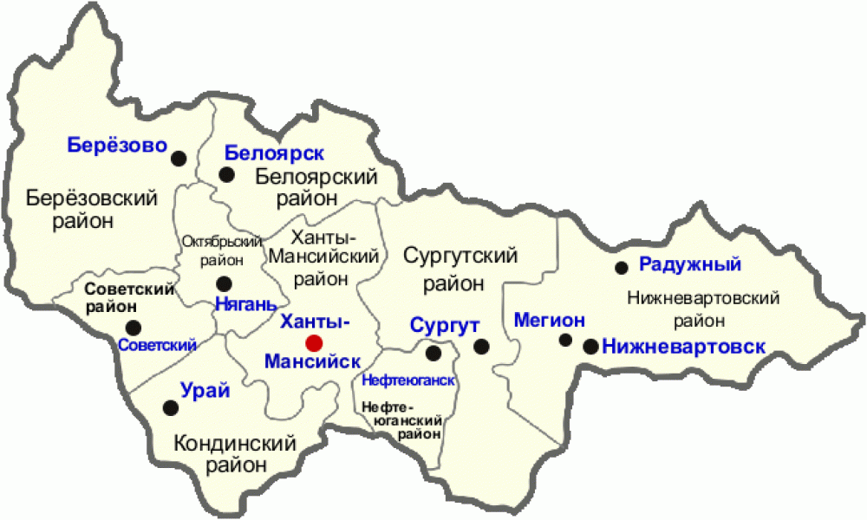
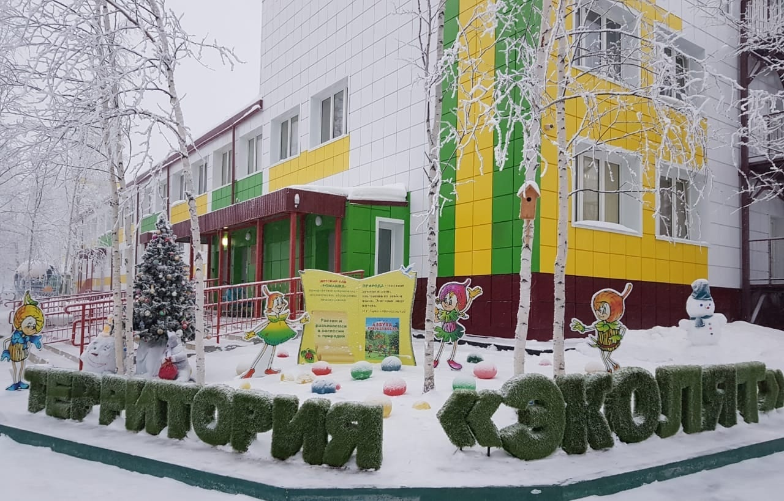
Информационная площадка о приоритетной деятельности детского сада
«Территория Эколят»
От идеи до результата

Slide 7

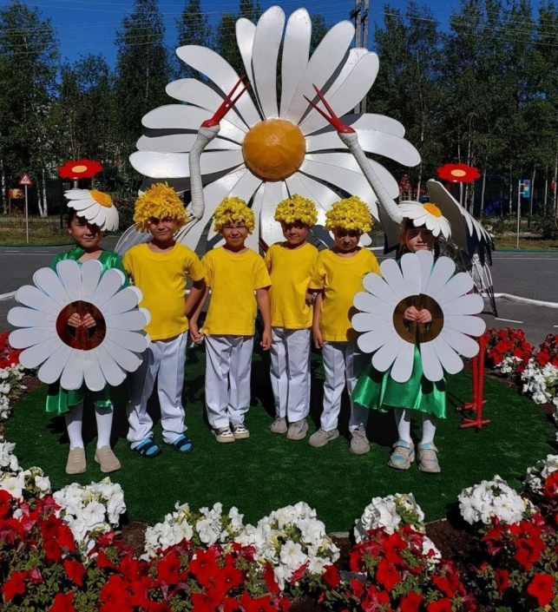
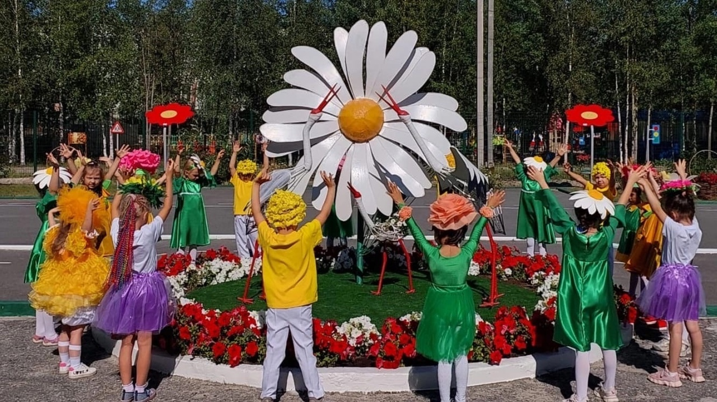
От идеи до результата
Скульптурная композиция
«БЕЛАЯ ПТИЦА СЧАСТЬЯ»
Визитная карточка МБДОУ д/с «Ромашка»

Slide 8
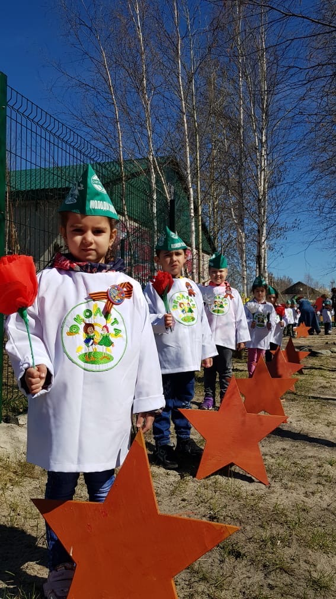
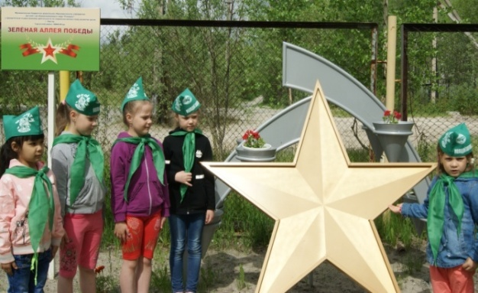
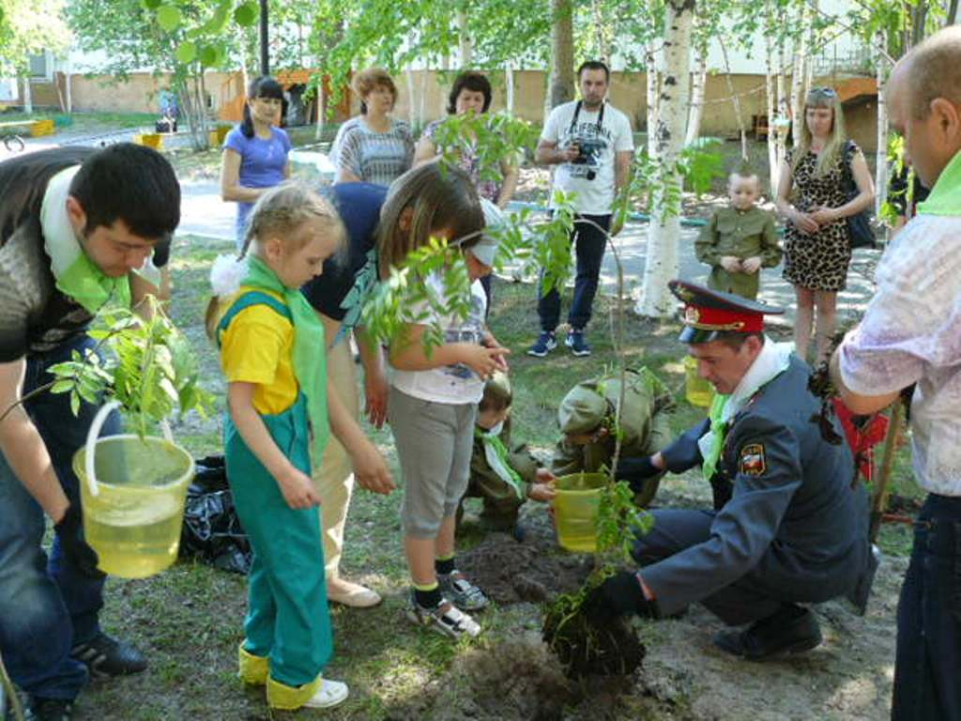
От идеи до результата
Тематическая площадка
«Зеленая аллея Победы»
проведение социально-значимых мероприятий гражданско-патриотической направленности

Slide 9
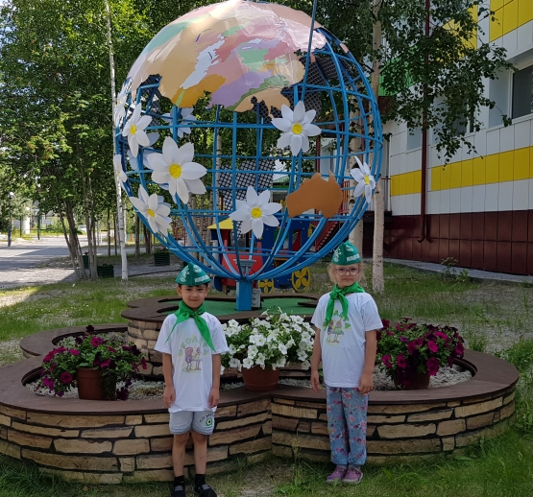
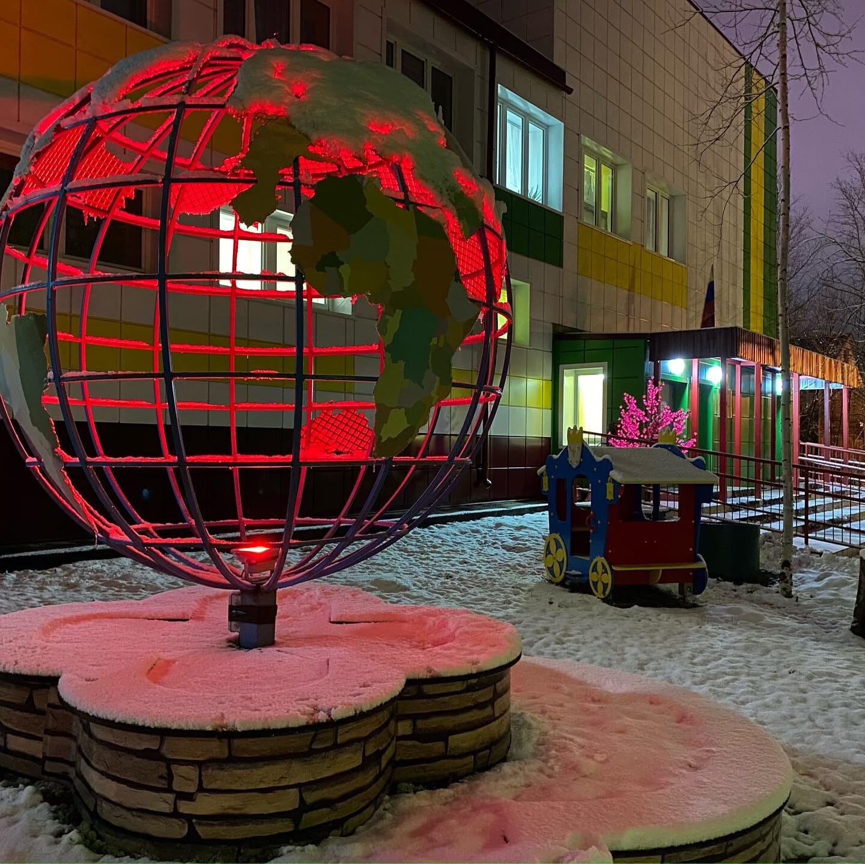
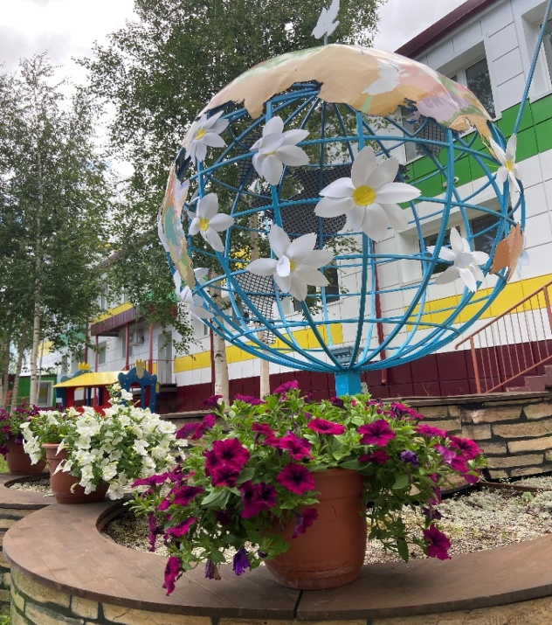
«Земля цветущий дом» ознакомление с географией планеты Земля её природными богатствами и обитателями
От идеи до результата

Slide 10
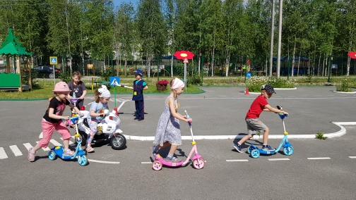
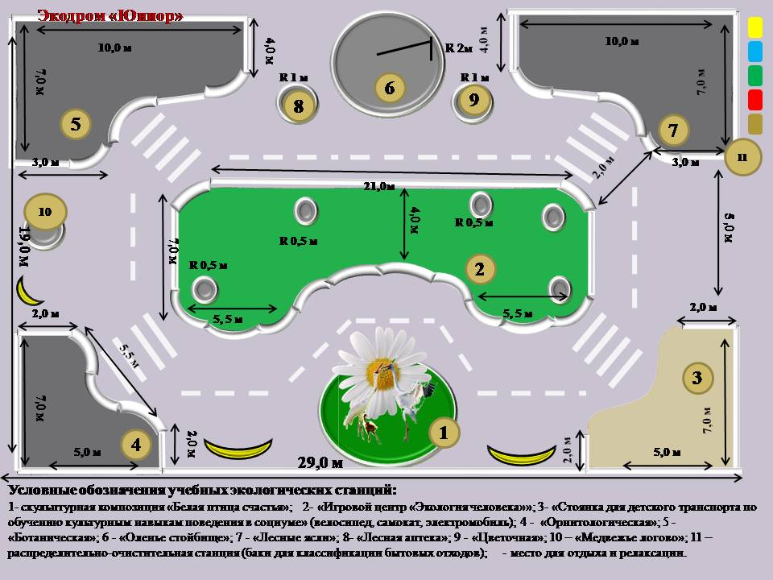
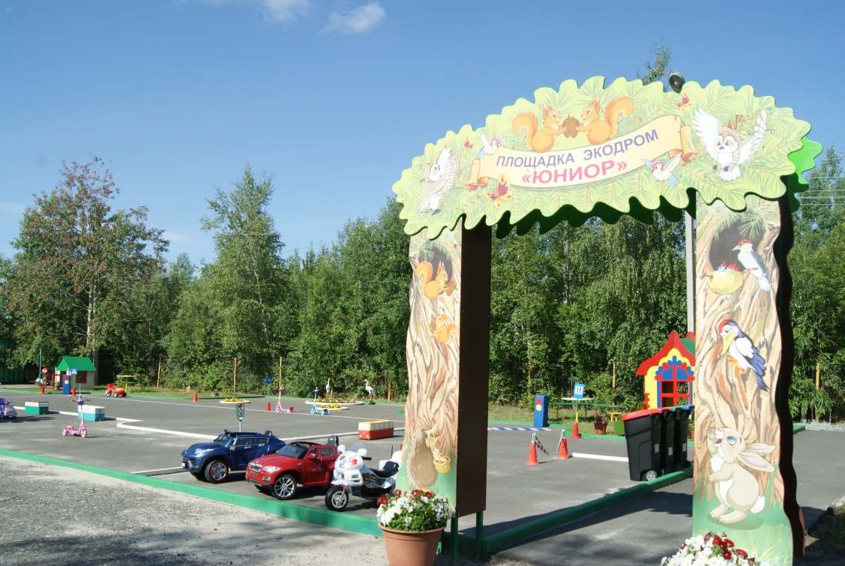
От идеи до результата
Тематическая площадка «ЭКОДРОМ ЮНИОР»
(юный исследователь) - формирование безопасных навыков в природе, освоение экологической этики, правил пожарной и дорожной безопасности, опирающейся на игровую деятельность

Slide 11
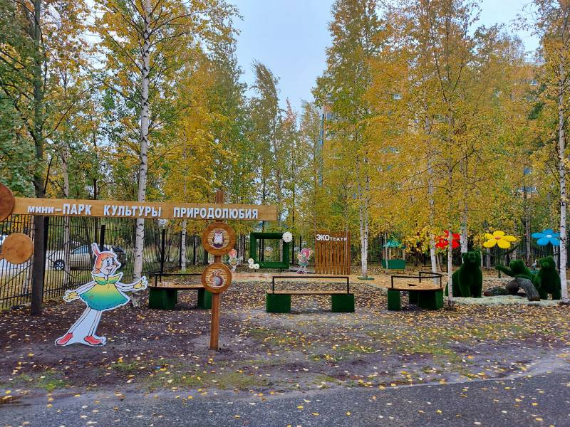
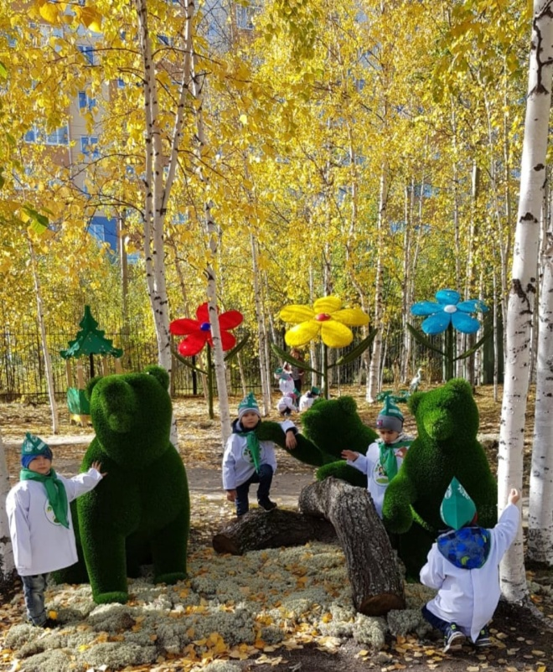
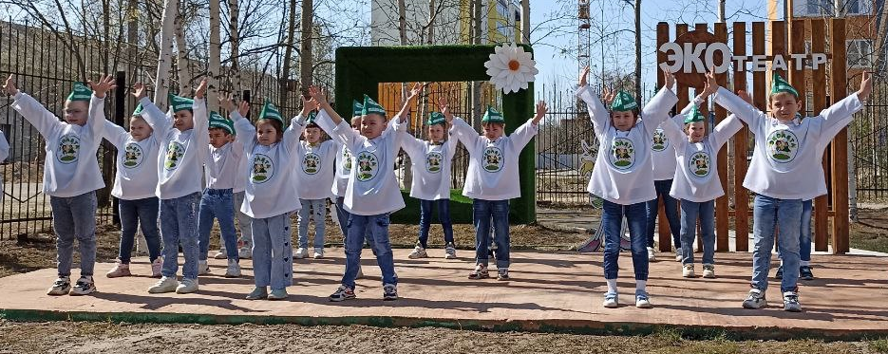
От идеи до результата
«Я - житель планеты Земля!» финальное мероприятие для благополучателей
и ресурсодарителей

Slide 12
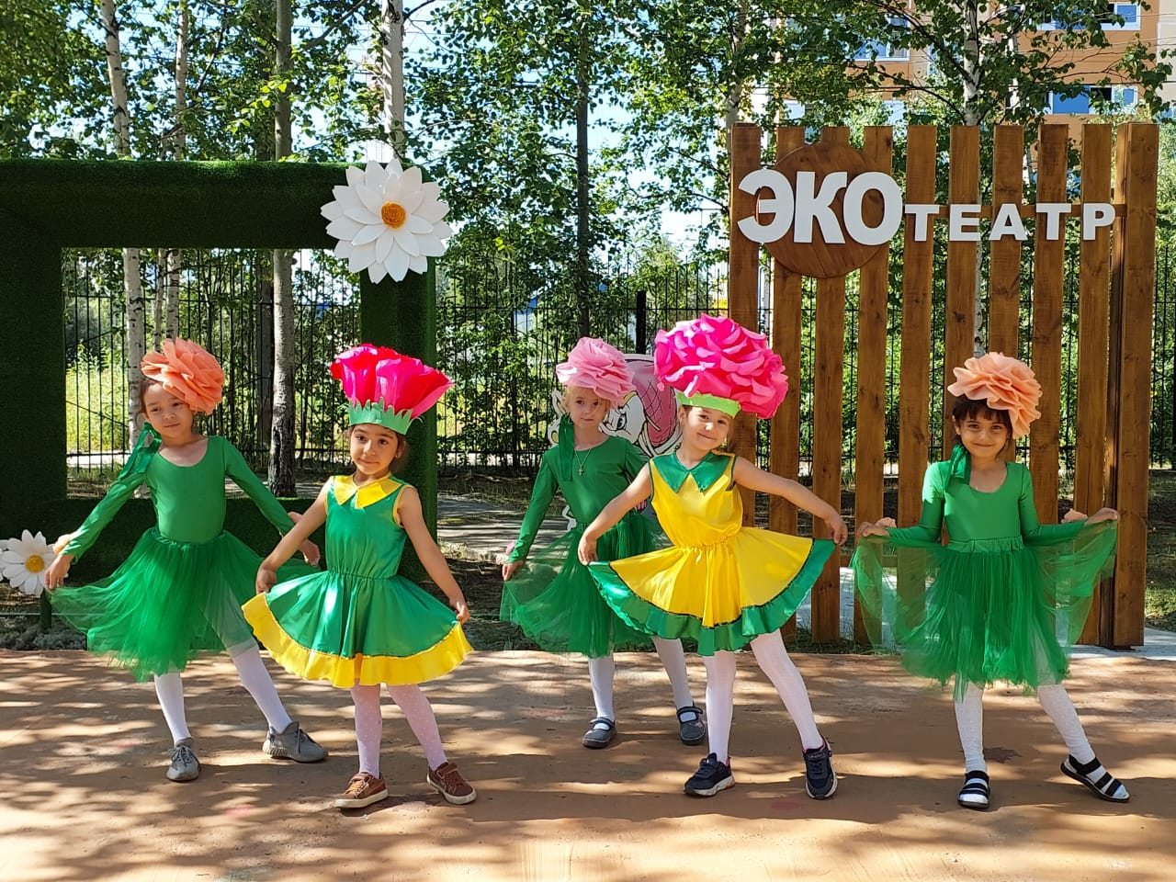
«ЭКОтеатр – территория сотворчества» новый подход в организации экологического образования дошкольников через практическую деятельность
От идеи до результата
Тематическая площадка для
формирования экологического мировоззрения, активной жизненной позиции по сохранению и сбережению природы средствами театра

Slide 13
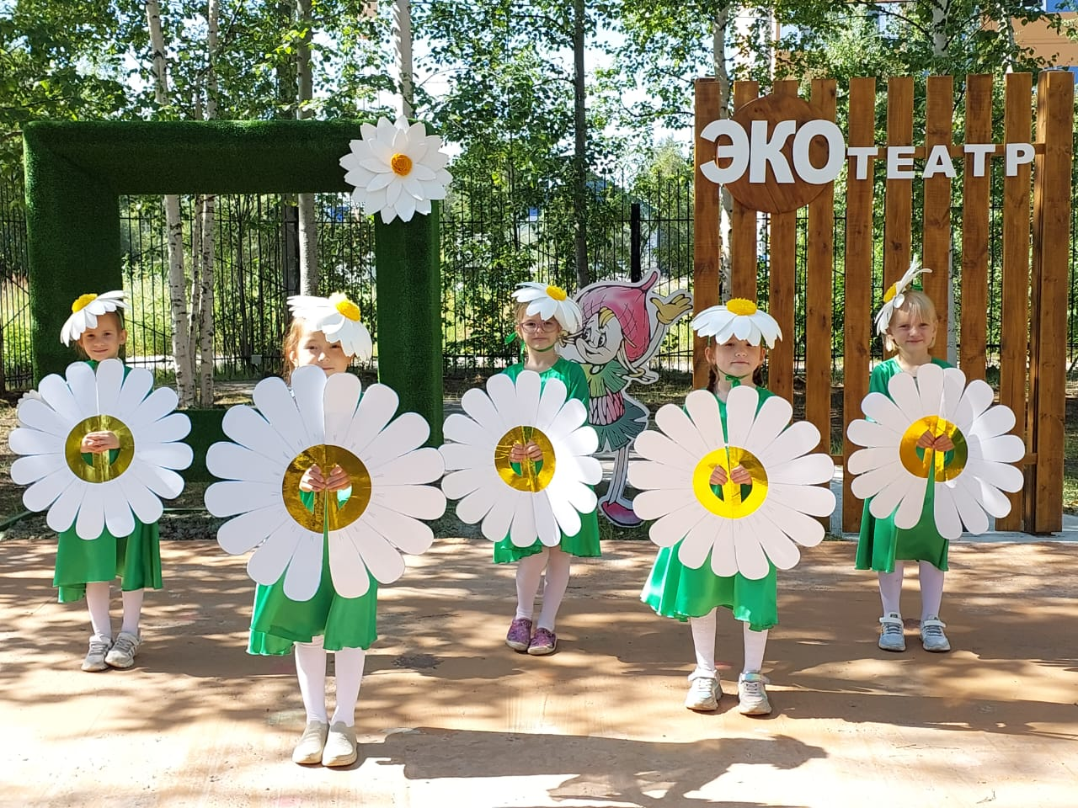
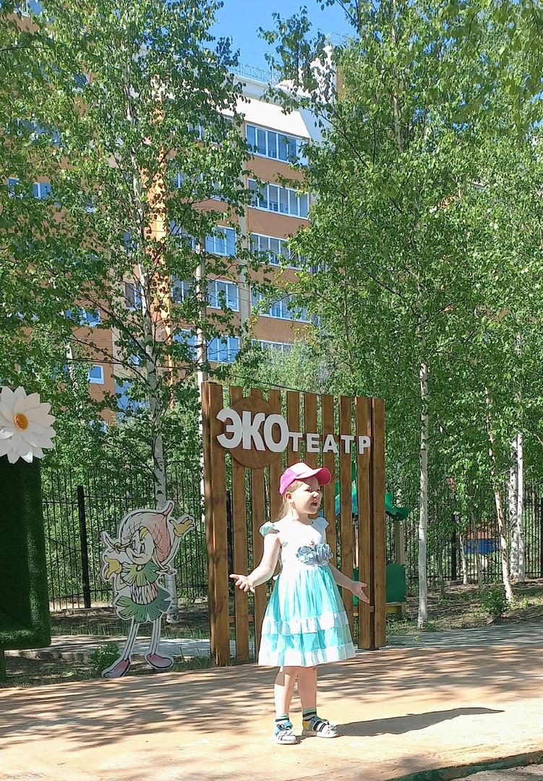
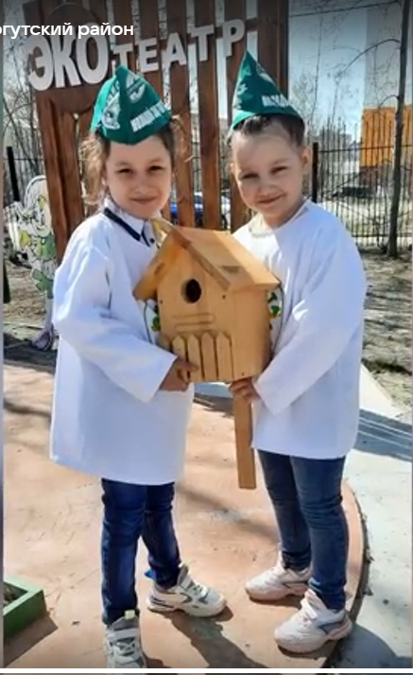
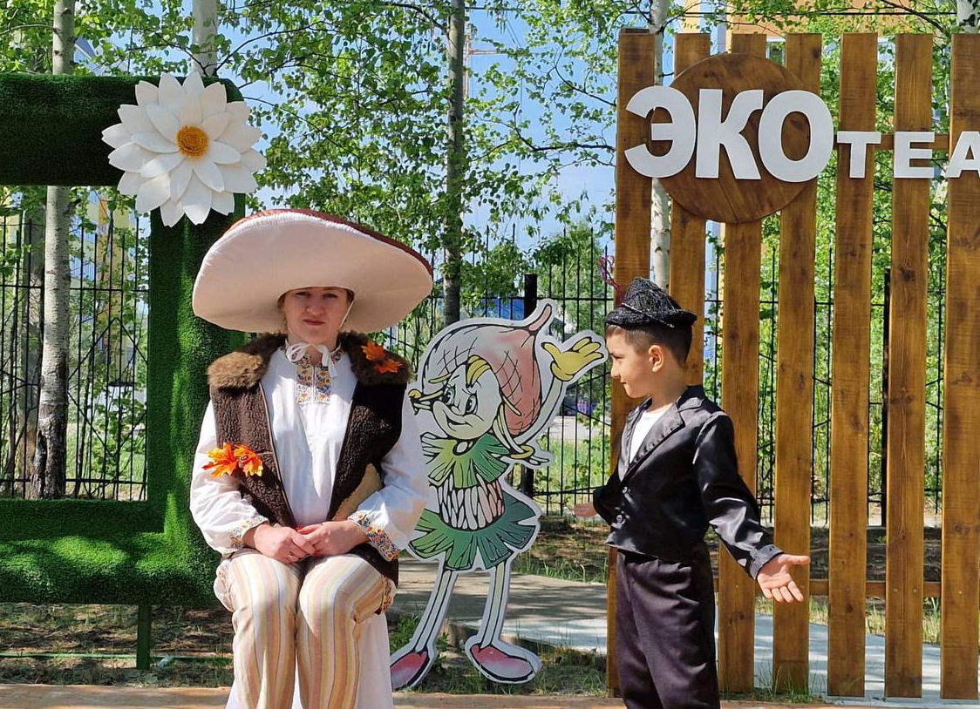
От идеи до результата
ЭКОтеатр
открытая среда
возможностей

Slide 14
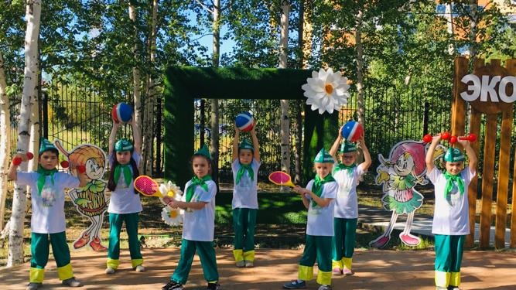
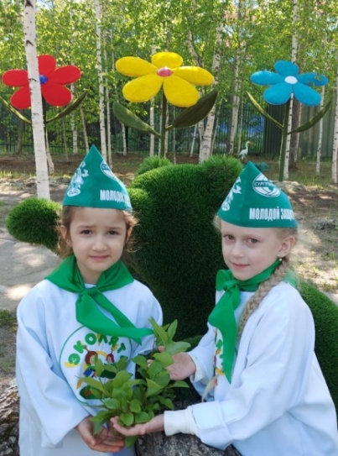
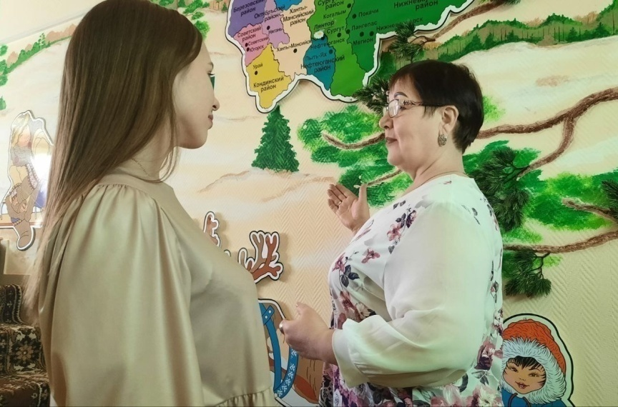
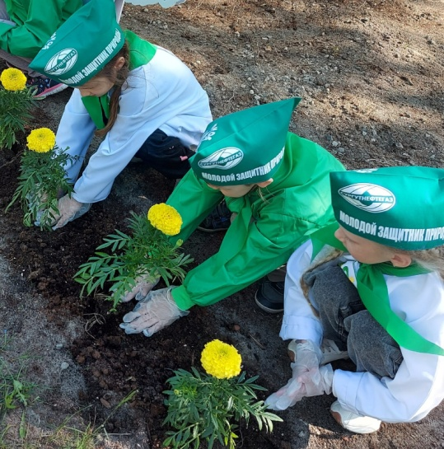
От идеи до результата
ЭКОсистема:
Точка Роста

Slide 15
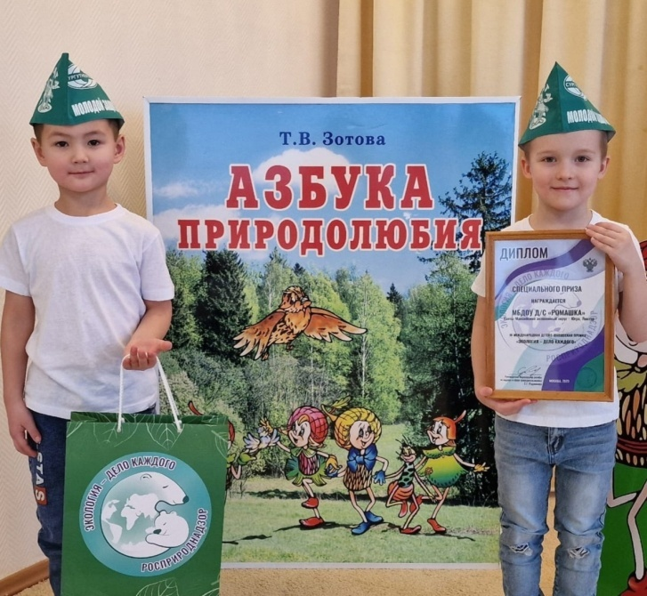
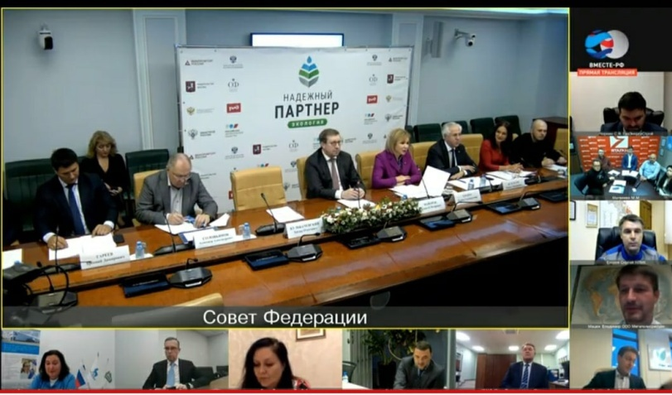
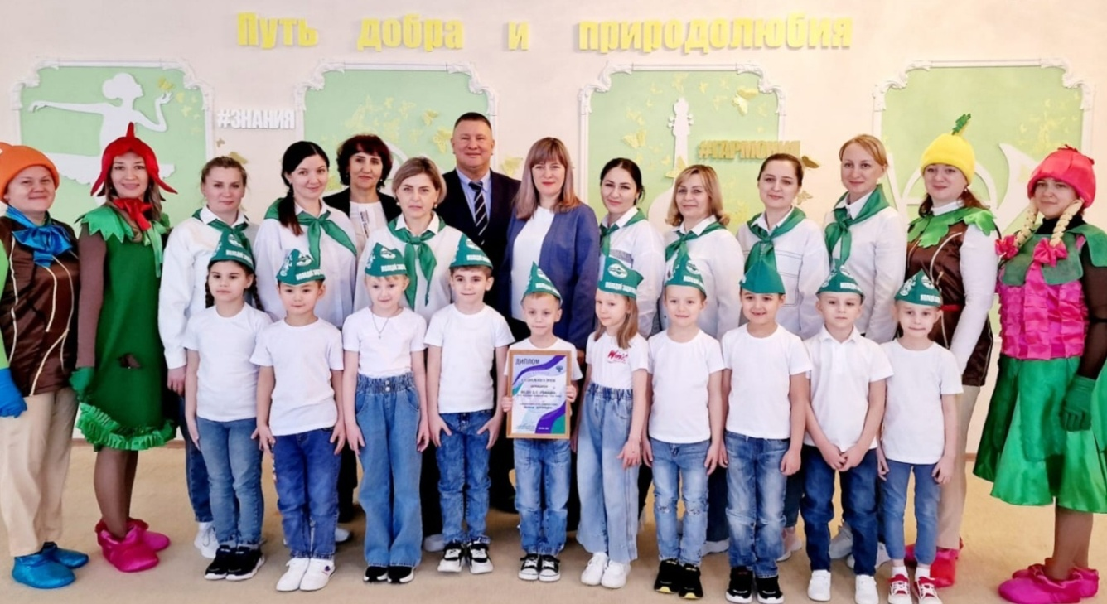
Рубрика: Мнение
«ЭКОЛОГИЯ -ДЕЛО КАЖДОГО»
III сезон Международной
детско-юношеской премии
Номинация «ЭКОШКОЛА»
МБДОУ д/с «Ромашка» г.Лянтор, Сургутский район
ПОБЕДИТЕЛЬ Всероссийского конкурса: «Эффективные практики реализации экологического образования в дошкольной образовательной организации: роль социального партнёрства»

Slide 16

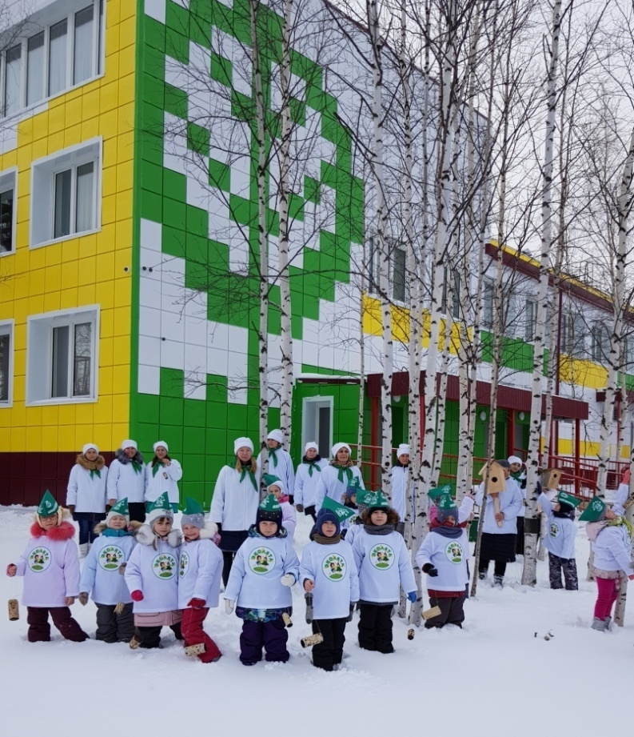
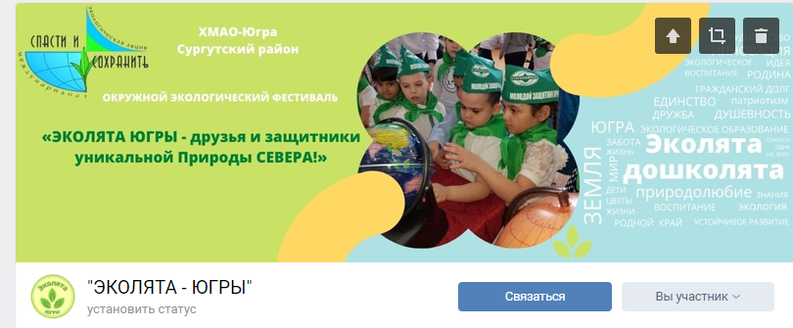
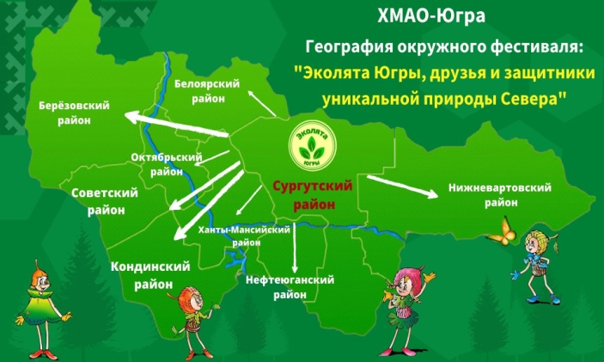
«ЭКОЛЯТА ЮГРЫ – друзья
и защитники уникальной Природы Севера!»
#ЭколятаЮгры
#ЭколятаРФ
#ЭкологическийФестиваль
Создание условий для популяризации и развития на территории Сургутского района ХМАО – Югра
экологического фестиваля «ЭКОЛЯТА ЮГРЫ - друзья и защитники уникальной Природы Севера!»
Расширение контактов с образовательными организациями ХМАО – Югры по продвижению идей и инноваций природоохранной и экологической деятельности

Slide 17
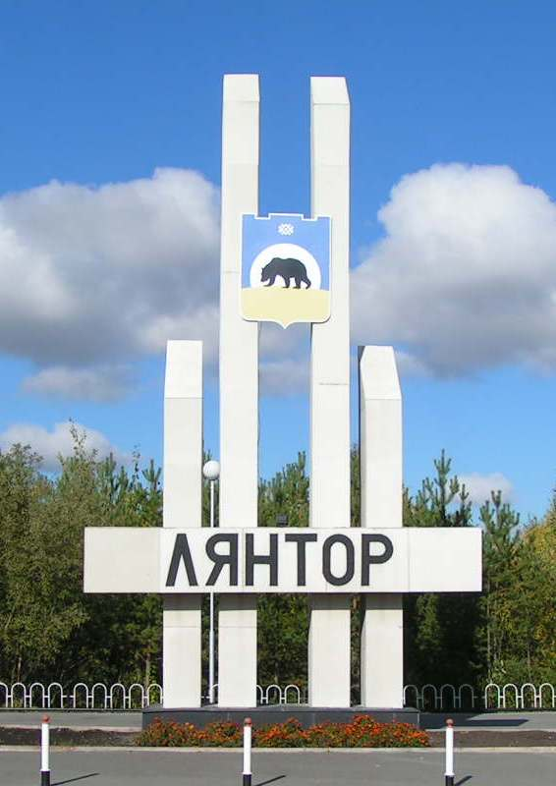
Спасибо за внимание!
ПРОДУКТ совместной деятельности:
1.Создана личностнО-развивающая экологическая среда.
2.МБДОУ д/с «Ромашка»:
-ПОБЕДИТЕЛЬ Всероссийского Конкурса «Надежный партнер – Экология»
-КООРДИНАТОР Фестиваля
«ЭКОЛЯТА ЮГРЫ – друзья и защитники Природы СЕВЕРА!»
Маршрут:
Муниципальные образования ХМАО – Югры
Участники: образовательные организации ХМАО – Югры
Программа: проведение экологических квестов, игр, олимпиад творчества, тематических дней
«Создание единой экологической среды как одно
из главных условий формирования основ культуры «Природолюбия» у детей дошкольного возраста»
Бушуева Т.В., заведующий МБДОУ д/с «Ромашка»
г.Лянтор, Сургутский район, ХМАО – Югра
контакты для связи (8 3463829270)
Сайт МБДОУ д/с «Ромашка»: https://ds-romashka-sr.gosuslugi.ru/
Инновационная деятельность ДОО: https://ds-romashka-sr.gosuslugi.ru/innovatsionnaya-deyatelnost-1/

